Slide 1
Mikroskop Optyczny
Budowa mikroskopu,
bieg promieni świetlnych

Slide 2
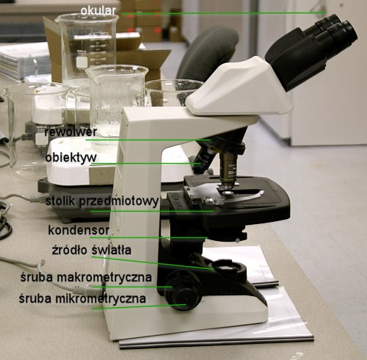
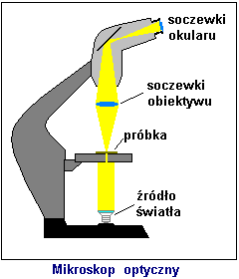
Budowa mikroskopu

Slide 3
Mikroskop optyczny
W mikroskopie optycznym okular osadzony jest w górnej części tubusa, składa się z dwóch soczewek płasko-wypukłych, górnej od strony oka i dolnej, zamykającej okular.
Służy do powiększenia i obserwacji ocznej obrazu tworzonego przez obiektyw mikroskopu, dodatkowo może korygować wady obrazu
z obiektywu.

Slide 4
Mikroskop optyczny
Mikroskop umożliwia uzyskiwanie dużych powiększeń dzięki dwukrotnemu powiększaniu obrazu: najpierw w obiektywie, a następnie w okularze.
Całkowite powiększenie p_{C} jest iloczynem powiększeń okularu p_{ok} i obiektywu p_{ob}:
p_{C} = p_{ob}·p_{ok}
Powiększenie mikroskopu można również wyrazić wzorem:
l - długość tubusa,
f_{1,} f₂ – ogniskowe okularu i obiektywu,
d – odległość dobrego widzenia -25 cm

Slide 5
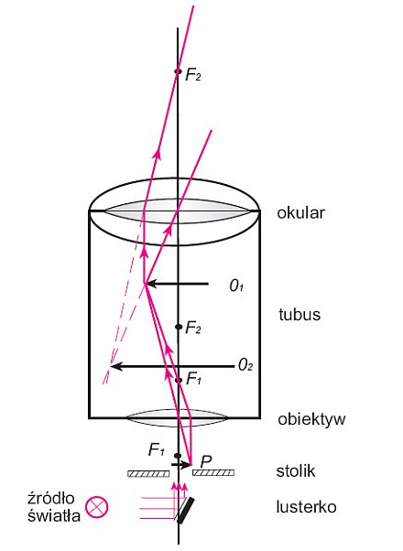
Mikroskop optyczny
Bieg promieni w mikroskopie i schemat powstawania obrazu przedstawiono na rysunku:

Slide 6
Budowa mikroskopu
Tubus
przestrzeń pomiędzy obiektywem a okularem, w której następuje formowanie się obrazu; długość tubusu (tzw. długość optyczna tubusu - bo mechaniczna może być inna) w starszych konstrukcjach jest ustandaryzowana na 160mm (Zaiss i wielu innych) lub 170mm (Laica, czeskie mikroskopy). Jest to istotne zwłaszcza z tego względu, że obiektywy są projektowane na określoną długość tubusu.

Slide 7
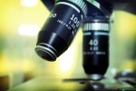
Budowa mikroskopu
Rewolwer
obiektywy mikroskopu są osadzone w gniazdach obrotowej tarczy - rewolweru, jego obracanie umożliwia prostą zmianę obiektywu a tym samym używanego powiększenia,

Slide 8
Budowa mikroskopu
Obiektyw mikroskopu
to obiektyw zbudowany z soczewki o ogniskowej rzędu kilku milimetrów. Wytwarza on bardzo silnie powiększony obraz pośredni we wnętrzu mikroskopu. Często w miejscu powstania tego obrazu wstawia się dodatkową soczewkę zwaną soczewką polową.

Slide 9
Budowa mikroskopu
Stolik przedmiotowy
stolik służący do położenia na nim szkiełka podstawowego wraz z obiektem, który chcemy zbadać. Stolik ten posiada zwykle dwa sprężynujące "zaczepy" uniemożliwiające przemieszczenie się szkiełka podstawowego.
Jest czworoboczny lub okrągły z otworem w środku, nieruchomy lub przesuwany za pomocą dwóch śrub osadzonych poziomo. Istnieją też stoliki grzejne, które umożliwiają kontrolowanie temperatury analizowanego obiektu.

Slide 10
Budowa mikroskopu
Zwierciadło oświetlające
lustro zawieszone u podstawy mikroskopu służące do naświetlania badanego obiektu; naświetlanie jest możliwe poprzez skierowanie promieni słonecznych na kondensor w mikroskopie.
Obecnie stosuje się sztuczne oświetlenie w postaci lamp halogenowych lub LEDów.

Slide 11
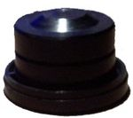
Budowa mikroskopu
Kondensor
to układ optyczny służący do równomiernego oświetlenia np. przedmiotu w mikroskopie

